Slide 1
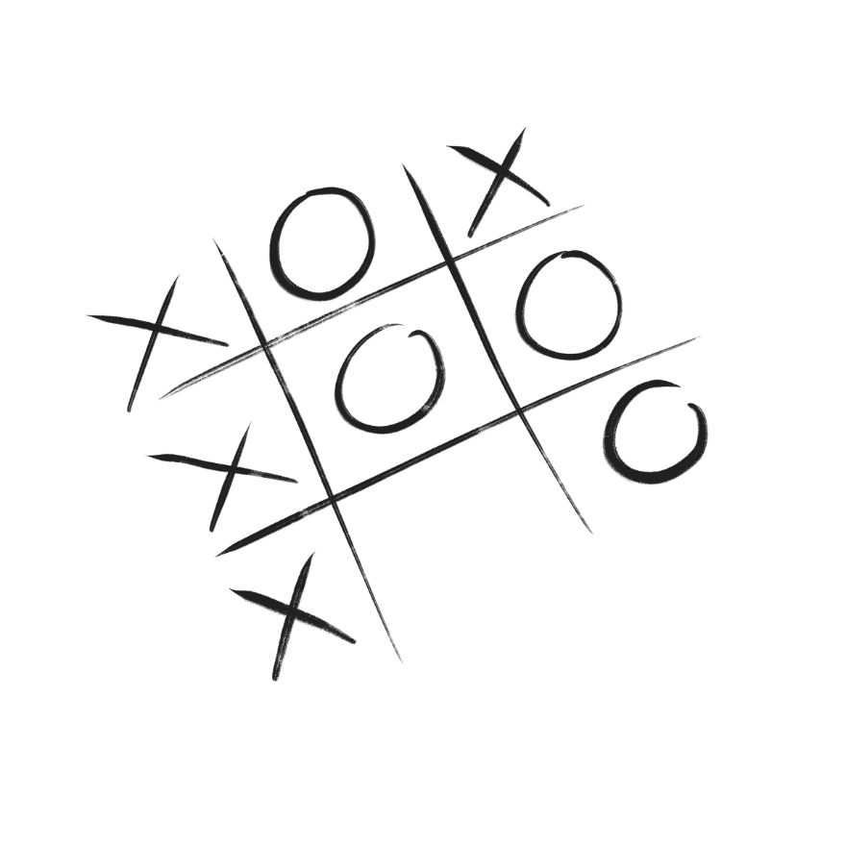
TIC TAC TOE
Készítette:
Domokos Alex
Kovács Milán
Kadra Sophie Laura

Slide 2
TIC TAC TOE
A TIC TAC TOE (vagy X O) egy viszonylag mindenki által ismert játék
A játék lényege hogy két játékos felváltva jelölik meg a mezőket egy 3x3 (vagy 5x5) táblában X- szel vagy O- val . Az a játékos nyer, akinek sikerül három jegyét vízszintes, függőleges vagy átlós sorban elhelyezni.

Slide 3


Használt technológiák
Visual Studio: A Visual Studio segítségével írtuk meg a kódot, ehhez C# programozási nyelvet használtunk

Slide 4

Használt technológiák
GitHub: A kód egyszerű módosításához és egymáshoz eljuttatásához a GitHubot használtuk

Slide 5
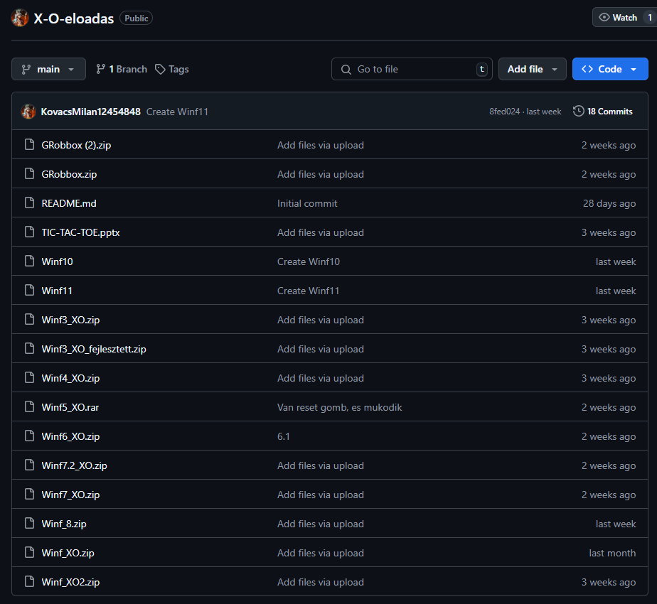
Betekintés a GitHub-ba

Slide 6

Használt technológiák
Trello: A teendők nyilvántartásának érdekében a Trello-t használtuk segítségül

Slide 7
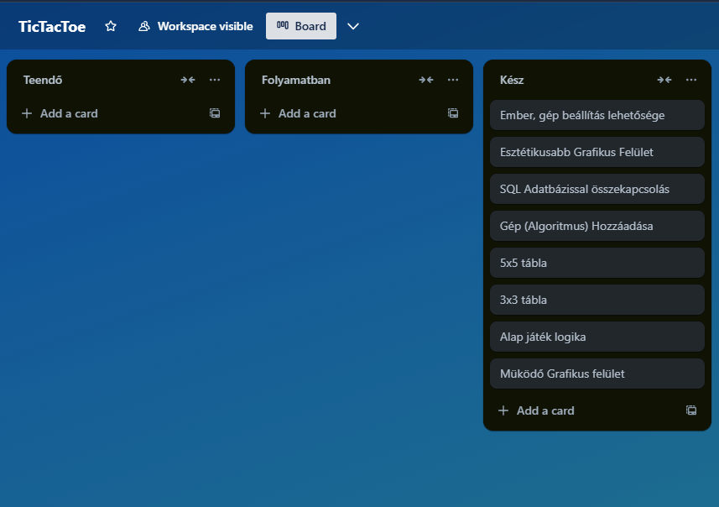
Betekintés a Trello-ba

Slide 8
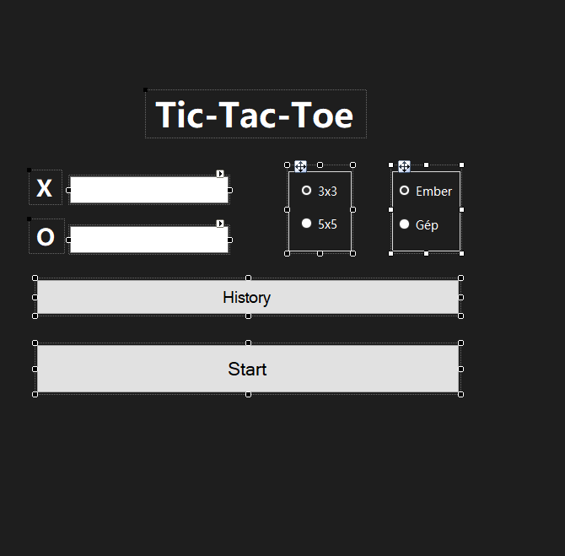
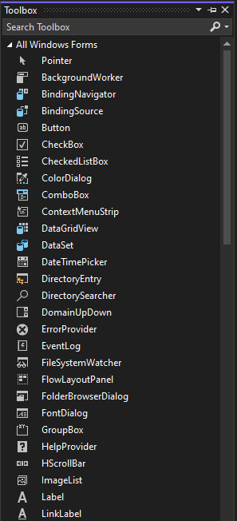
Winform technológia
A Winform egy olyan technológia amivel applikációkat lehet egyszerűbb módon létrehozni. Az applikációt Lego szerűen rakjuk össze, a logikáját csak később, a már említett C# nyelvvel adjuk hozzá.

Slide 9
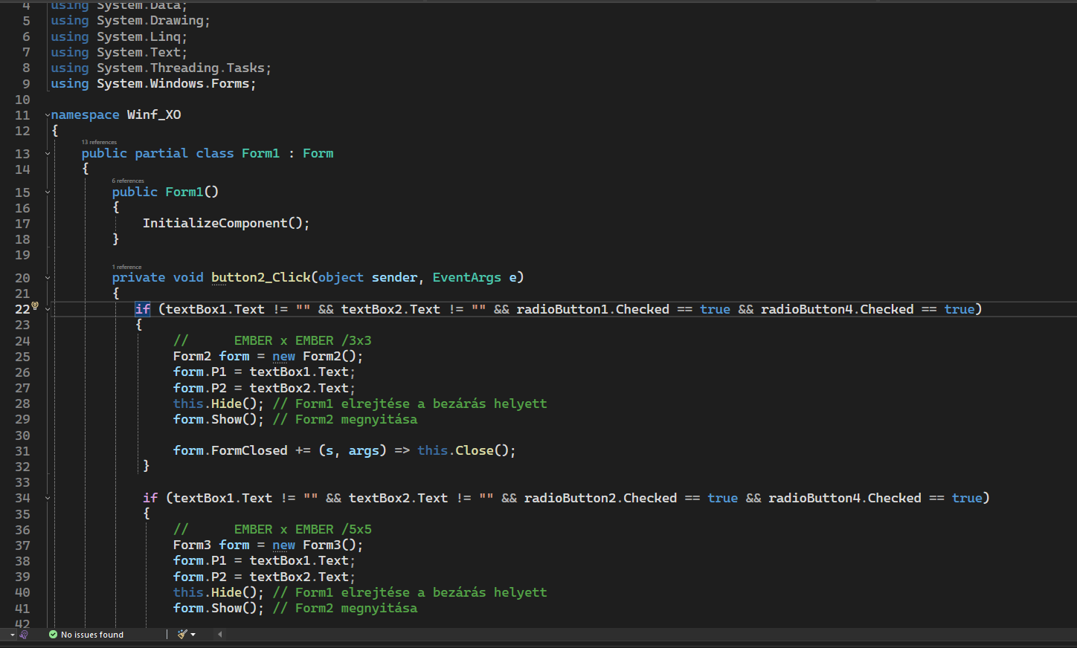
Betekintés a kódba

Slide 10
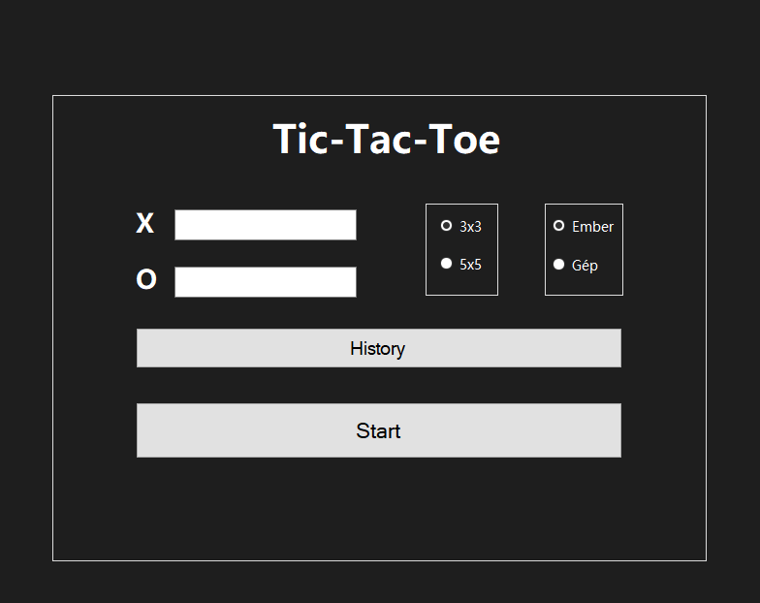
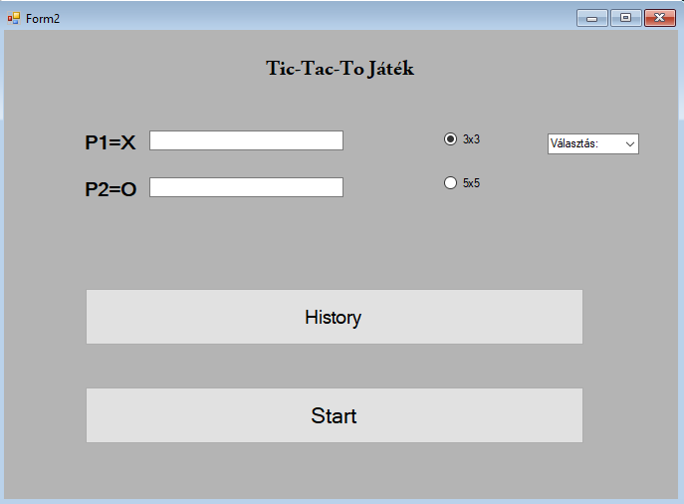
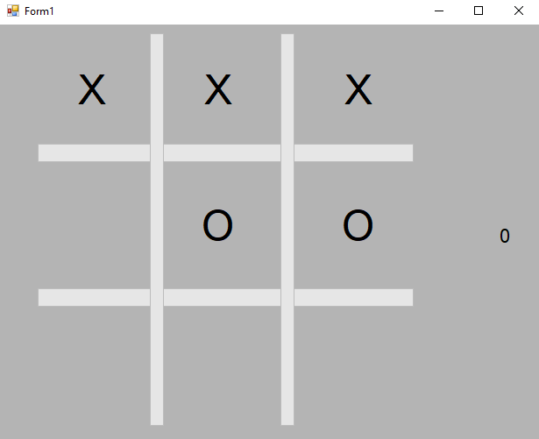
A project fejlődése

Slide 11
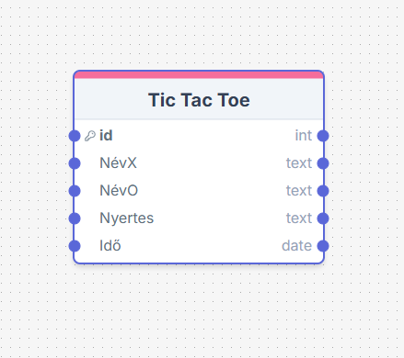
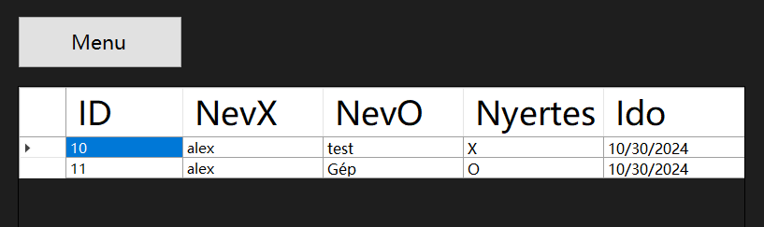
Adatbázis

Slide 12

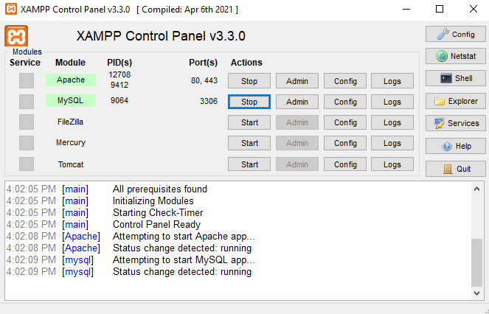
Használt technológiák
XAMPP: Az adatbázist a XAMMP programon belül MySQL-el dolgoztuk ki

Slide 13
Források
MySQL database WinForms CRUD Demo. (CREATE,READ,SELECT,UPDATE,DELETE) | C#
Create Your First C# Windows Forms
What is Windows Forms - Windows Forms .NET | Microsoft LearnApplication using Visual Studio
Jegyrendelés - C# Windows Form alapok

